Slide 1
Chapter 23. Forensic DNA Testing

Slide 2
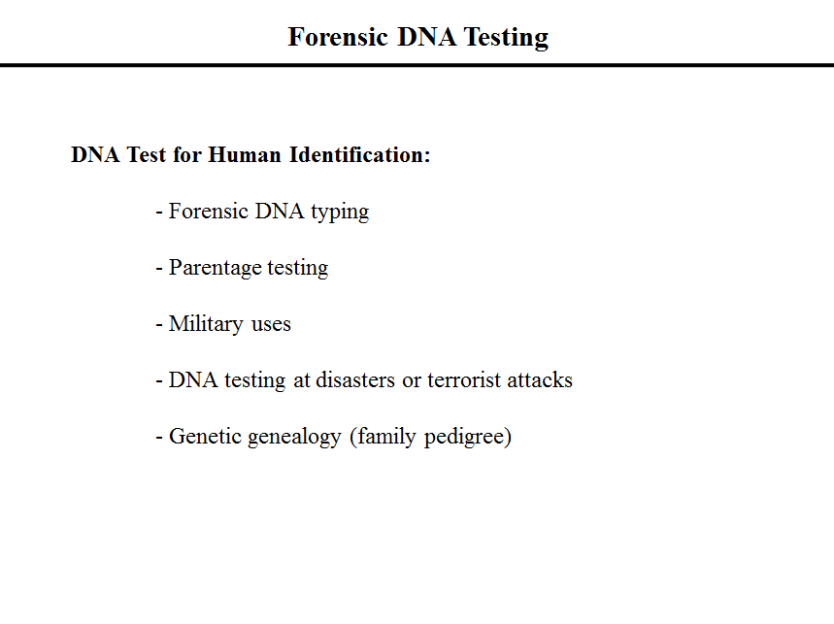

Slide 3
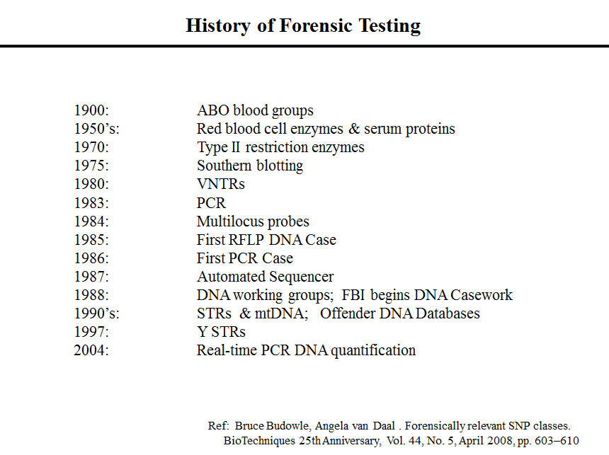

Slide 4
STR
Tract of repetitive DNA in which certain DNA motifs(2~5bps) are repeated, typically 5~50 times
Occur at thousands of locations in the human genome
Notable for their high mutation and high diversity in the population
① Microsatellite
② STRs (Short tandem repeats) by forensic geneticists,
③ SSRs (Simple sequence repeats) by plant geneticists
Microsatellites, Minisatellites(10~60bps are repeated), together are classified as VNTR(variable number of tandem repeats) DNA

Slide 5
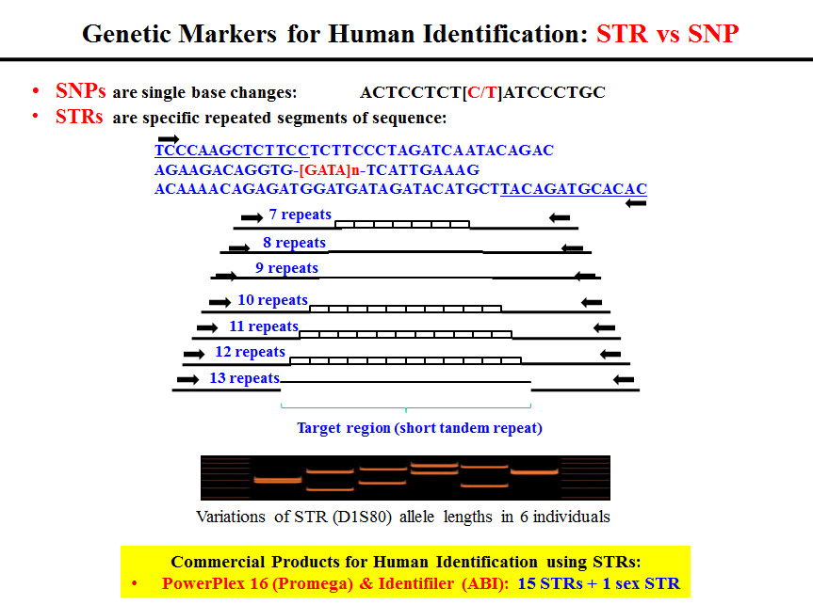

Slide 6
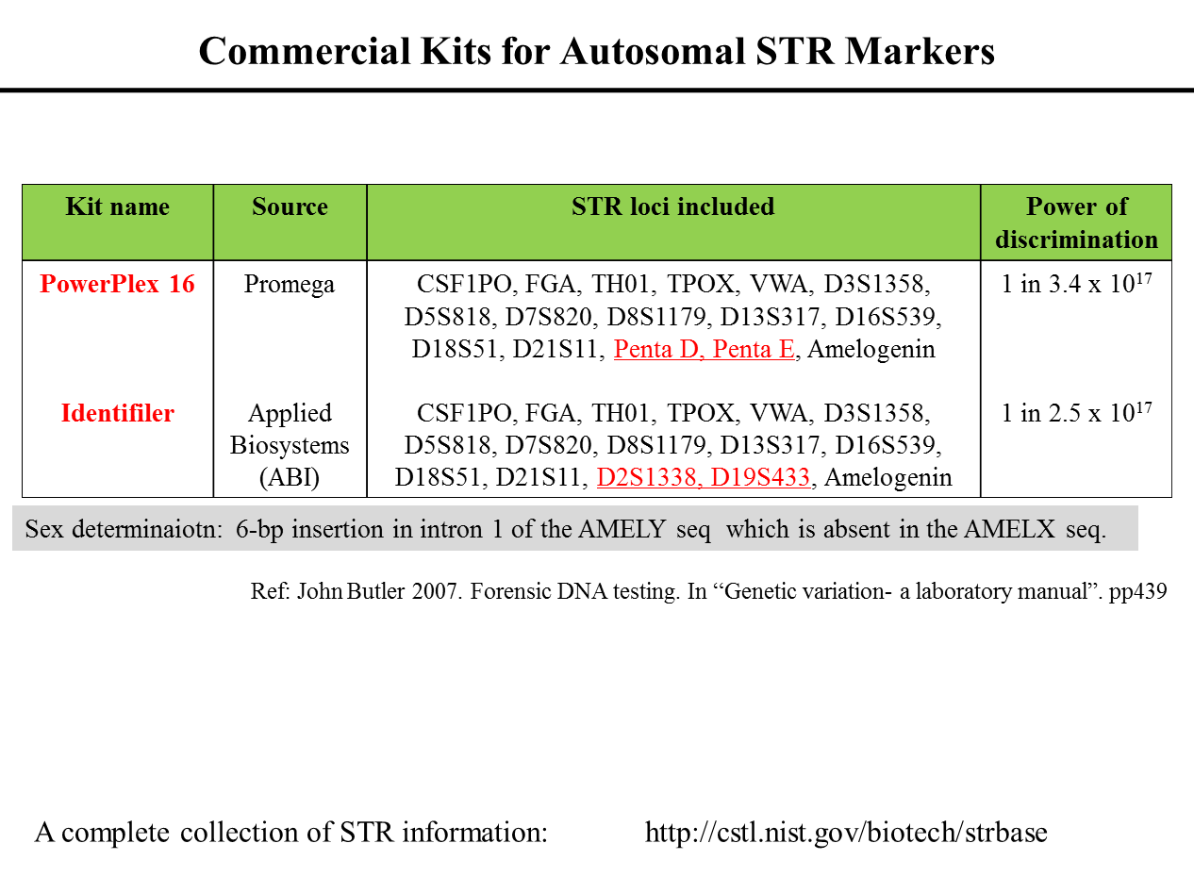

Slide 7
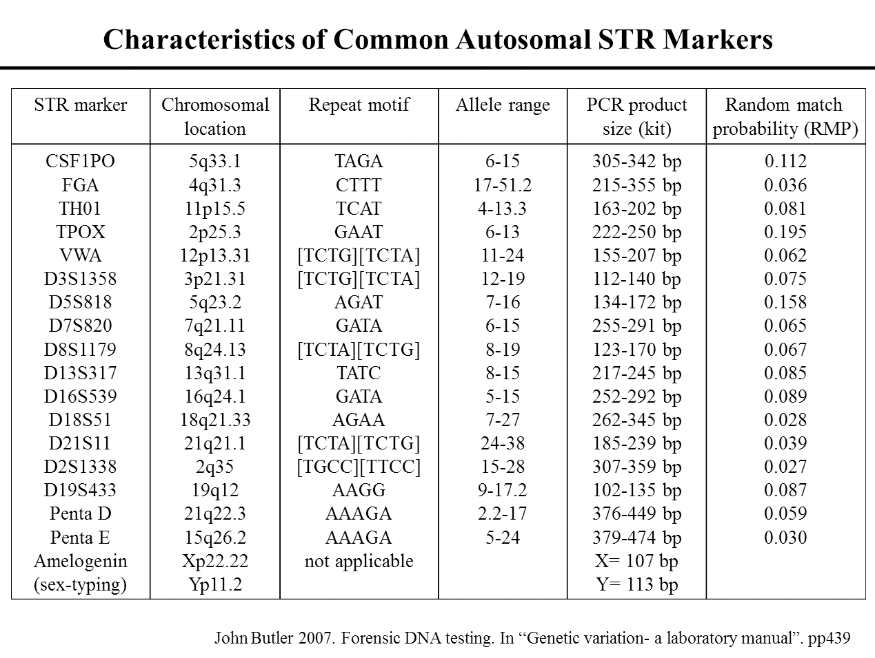

Slide 8
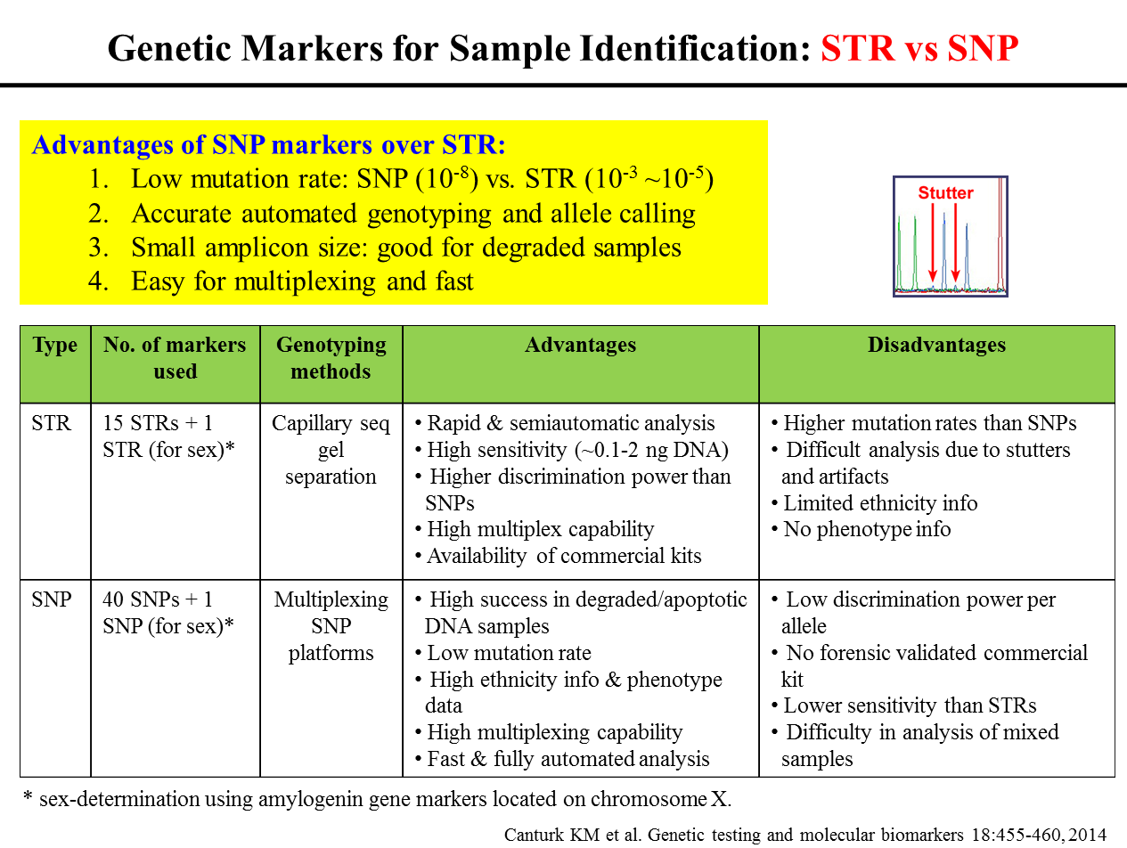

Slide 9
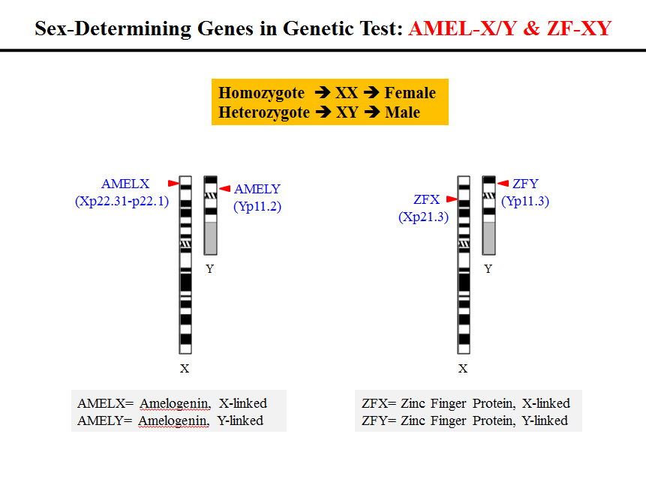

Slide 10
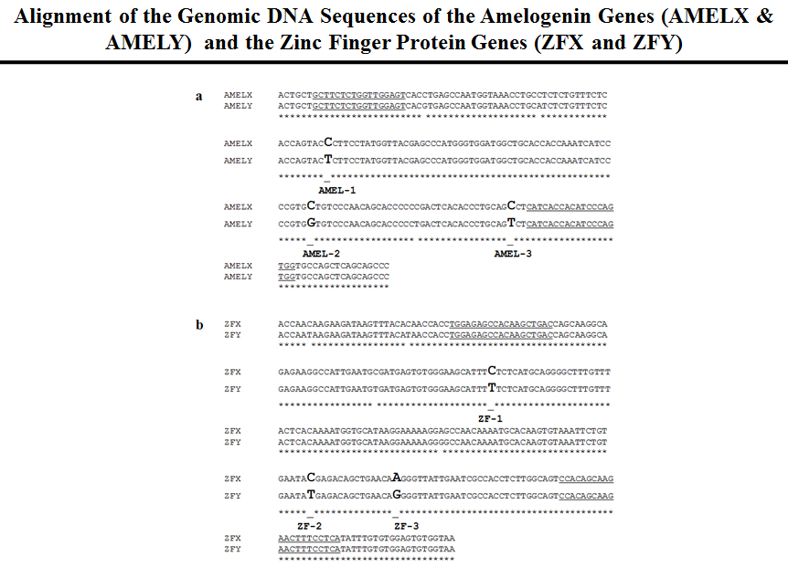

Slide 11
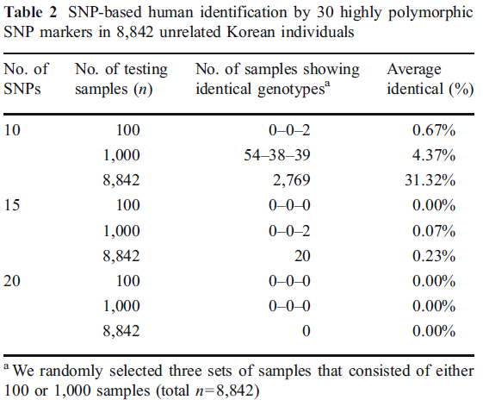

Slide 12
Good SNP marker?
대립유전자형의 숫자가 많거나,
두개의 다른 대립 유전자형 빈도가 0.5정도
(Heterozygosity 50%)
마커 선별 기준
① 대립 유전자형의 빈도(Minor allele frequency, MAF): >0.45
② Heterozygosity(H) > 0.45
③ Hardy-Weinberg Equilibrium(HWE) Test(p-value) >0.1
④ Genotype call rate: >0.999
⑤ Physical distance between markers : >50Mb(50cM)
⑥ Inclusion of sex-determining SNP markers
(ie., SNPs in Amelogenin or ZF genes)

Slide 13
CPI & CPD
① CPI
일치할 확률 (The combined power of identity, CPI)
=개별 마커의 일치할 확률의 합
② CPD
식별 능력 (The combined power of discrimination, CPD)
=1-CPI
CPI ->내가 어떤 사람과 마커가 똑같이 나올 확률
CPD ->내가 어떤 사람과 마커가 똑같이 나오지 않을 확률
-> 현장 증거물과 범인의 마커가 같게 나타날 확률

Slide 14
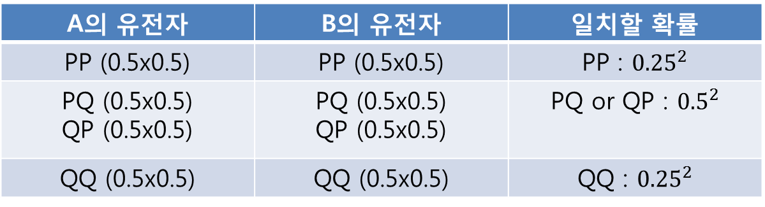

Locus match probability
: 한마커를 사용하여 집단을 식별할 경우의 일치할 확률
Locus match probability (p=q=0.5인 경우)
$$p^{2}{+2pq+q}^{2}={0.25}^{2}{\text{+}0.5}^{2}{+0.25}^{2}=0.375$$
0.375
N개의 SNP 마커를 사용한 경우 Overall match probability=~${0.375}^{n}$
A의 유전자 | B의 유전자 | 일치할 확률
PP (0.5x0.5) | PP (0.5x0.5) | PP : ${0.25}^{2}$
PQ (0.5x0.5) QP (0.5x0.5) | PQ (0.5x0.5) QP (0.5x0.5) | PQ or QP : ${0.5}^{2}$
QQ (0.5x0.5) | QQ (0.5x0.5) | QQ : ${0.25}^{2}$

Slide 15
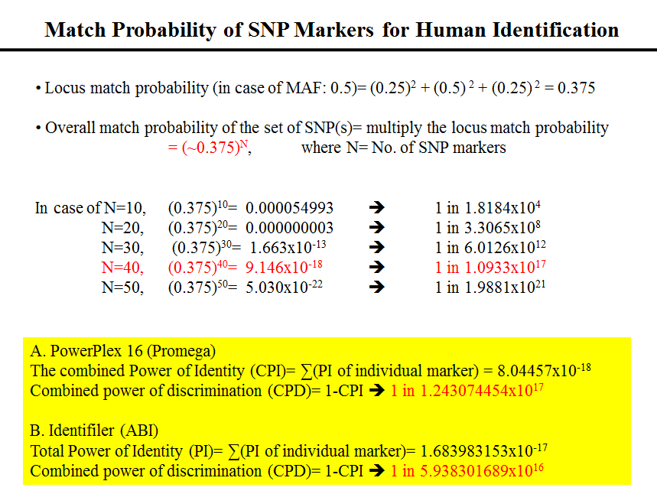

Slide 16
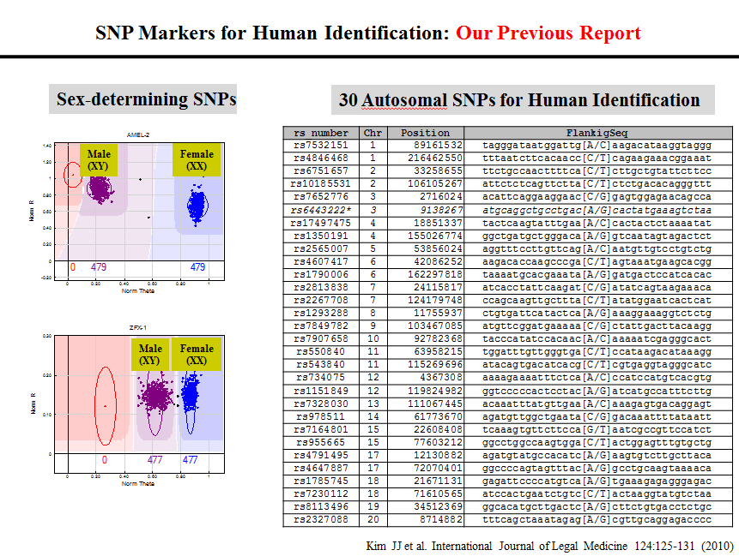

Slide 17
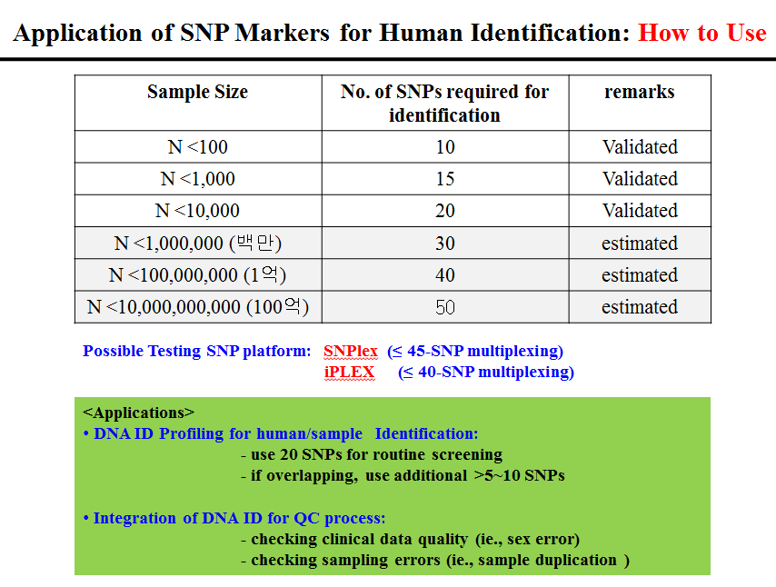

Slide 18
